Slide 1




Modelos de regresión quasi-poisson y su aplicación en estudios de campo con datos provenientes de conteos entomológicos.
M.C. Ricardo Vásquez, Dr. Julián Esparza, Ph.D. Kacey Ernst, Dra. Maricela Montalvo
Hermosillo, Sonora, México. Octubre, 2023

Slide 2




Antecedentes
Microclimas y microentornos
Distribución del virus
Condiciones favorables/Calidad del hábitat del vector
Duración de los brotes
Distribución y mantenimiento del mosquito vector
Persistencia de los virus en el ambiente
Diaz-Castro y cols., 2017

Slide 3
Determinantes
Variable de respuesta o hipótesis
Número de mosquitos Aedes aegypti contabilizados
Posibles variables de ajuste
Alusivas a factores ambientales y de contexto
Análisis Estadístico
Stata/MP 14.0

Slide 4
Elección del Tipo de Análisis
Distribución de poisson en la variable de respuesta.
Sobredispersión en los datos Varianza > media.
Regresión de quasi-poisson.
Modelos Lineales Generalizados Mixtos (GLM)
Montero-Granados, 2016; Gui et al., 2021; Rejeki et al., 2018

Slide 5
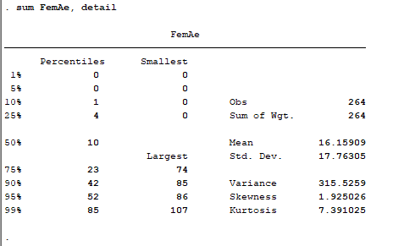
Elección del Tipo de Análisis
Comandos:
sum FemAe, detail
histogram FemAe, normal bin(20)

Slide 6
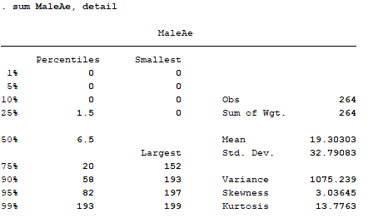
Análisis Exploratorio
Conocer la naturaleza de las posibles variables de ajuste y asegurar que se cuenta con la totalidad de las observaciones.
Comandos:
Variables cuantitativas
sum MaleAe, detail

Slide 7
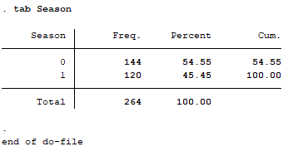
Análisis Exploratorio
Conocer la naturaleza de las posibles variables de ajuste y asegurar que se cuenta con la totalidad de las observaciones.
Comandos:
Variables cualitativas
tab Season

Slide 8
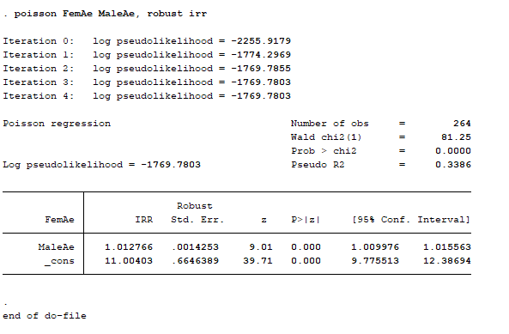
Análisis de Asociación Potencial
Durante esta fase de análisis se evaluó la asociación potencial entre la variable de repuesta: Aedes aegypti hembra con cada una de las posibles variables predictoras alusivas a los factores sociales, ambientales y de contexto
Comando:
Variables Continuas/Cuantitativas
poisson FemAe MaleAe, robust irr

Slide 9
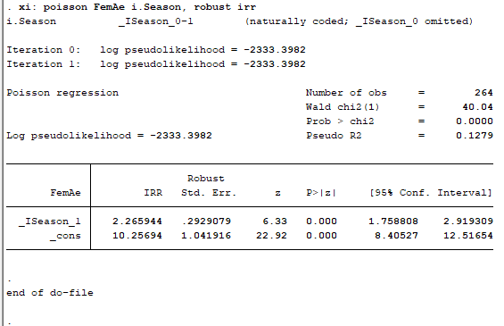
Análisis de Asociación Potencial
Comando:
Variables categóricas/cualitativas
xi: poisson FemAe i.Season, robust irr

Slide 10
Criterios de Asociación Potencial
1. P ≤ 0.2.
2. Plausibilidad biológica en función del valor de IRR. Ya sea de riesgo o protección, donde:
Riesgo IRR> 1.0
Protección IRR< 1.0

Slide 11
Análisis Automatizado
Todas aquellas variables con asociación potencial con Aedes aegypti hembra se evaluaron juntas mediante el método automatizado stepwise, se tomó como criterio de entrada un valor de p ≤ 0.05 y como criterio de salida p ≥ 0.051, con el fin de obtener el modelo preliminar significativo.
Comando:
xi:stepwise, pe(0.05) pr(0.051) forward: poisson FemAe i.VegNeib i.Vegyard MaleAe TotAe MaleCx FemCx TotCx TminCEPC TmaxCEPC relativeH PlantasTotales Arbol arbusto hierba Pasto AyHcflor arbulLongHojaCh arbuLongHojamed arbuLonghojaGde arbuanchoch arbuanchomed arbuanchogde AltAyHbajos AltAyHmediano AltAyHgdes Arbolcflor Hojaarbolch hojaarbolmed Cveg plantasmaceta plantassuelo AltrbolCh AltarbolMed AltarbolGde i.riego Freqriego i.recipalmagua i.Averdes i.cocheratechada i.pasilloservtechado i.Casadedosplantas i.vecinodosplantas i.patiopiso i.frentecocherapiso numerodemascotas IDivesp, robust irr

Slide 12
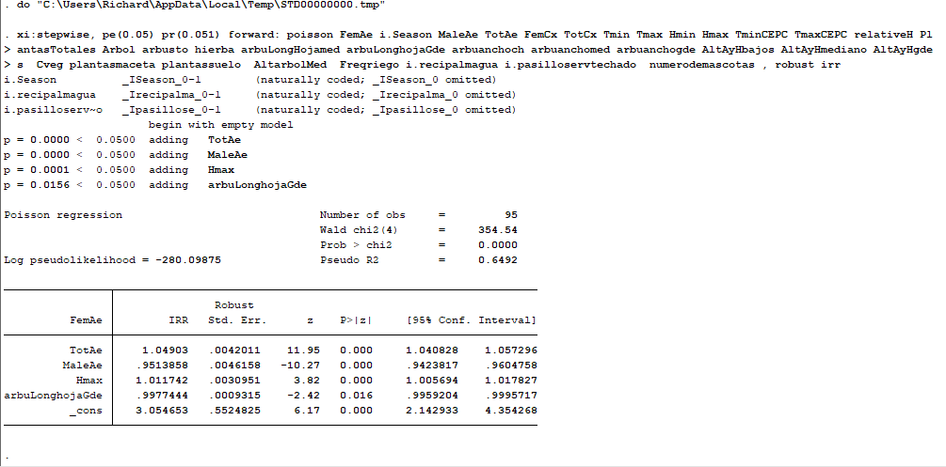
Análisis Automatizado

Slide 13
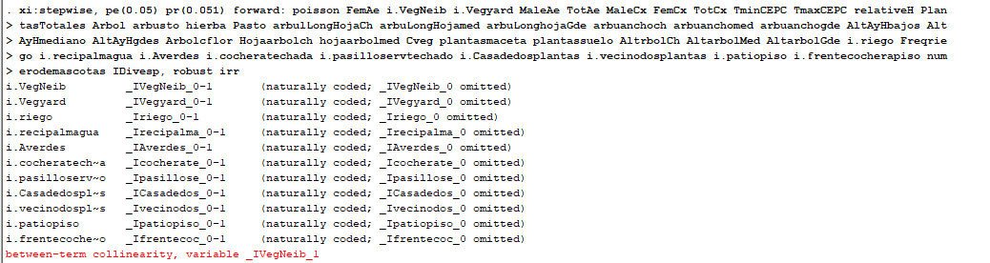
Análisis Automatizado
Matriz de correlación
Criterio estadístico: r > 0.8
corr VegNeib Vegyard riego Arbol MaleAe Freqriego MaleCx FemCx arbusto recipalmagua hierba TminCEPC cocheratechada Pasto TmaxCEPC pasilloservtechado AyHcflor relativeH Casadedosplantas arbulLongHojaCh vecinodosplantas arbuLongHojamed patiopiso arbuLonghojaGde frentecocherapiso arbuanchoch numerodemascotas AltAyHbajos plantasmaceta plantassuelo

Slide 14
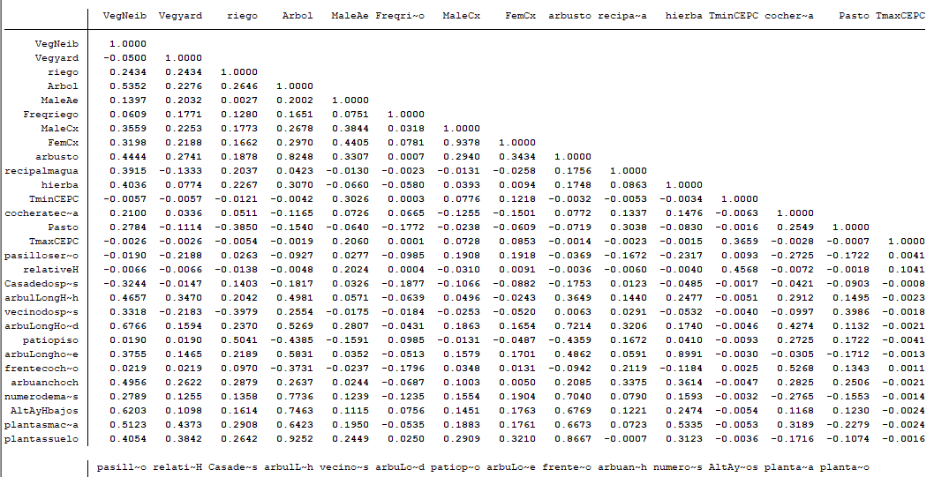
Matriz de correlación

Slide 15
Una vez identificada la variable que presentaba colinealidad se analizó en modelos separados.
Se llevo a cabo cada que el método stepwise presentaba colinealidad.
Obteniendo 21 combinaciones.
Por lo que realizaron 21 corridas con el comando stepwise

Slide 16
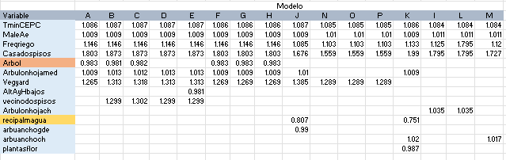
Conclusión de Análisis automatizado stepwise

Slide 17
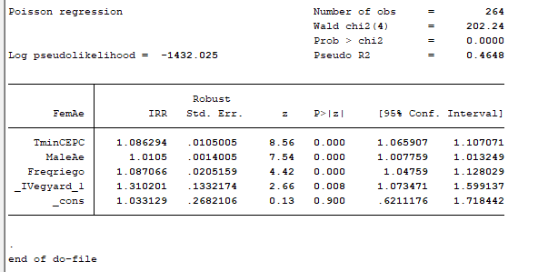
Modelo preliminar 1

Slide 18
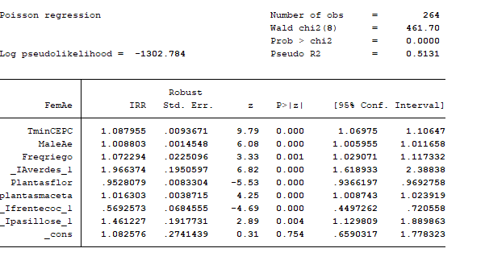
Modelo preliminar 2

Slide 19
Evaluación de los modelos preliminares
Colinealidad
Comando VIF, uncentered
VIF > 10 indicativo de colinealidad, la variable debe removerse del modelo

Slide 20
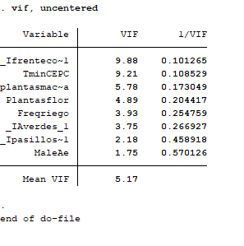
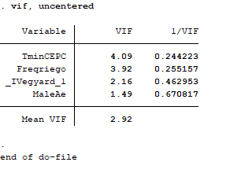
Modelo 1
Modelo 2

Slide 21

Evaluación de los modelos preliminares
Interacción o modificación del efecto
El objetivo de esta evaluación es determinar si la asociación entre la variable de respuesta Aedes aegypti hembra y la variable de hipótesis se modifica por efecto de las variables confusoras.
Criterio estadístico → valor de p, si P > 0.1 para considerar ausencia de interacción.
Pasos:
Generar las variables de interacción multiplicando la variable X1 con el resto de las variables (p.e. X1*X2. X1*X3,etc.)

Slide 22
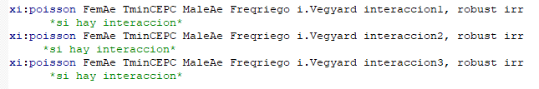
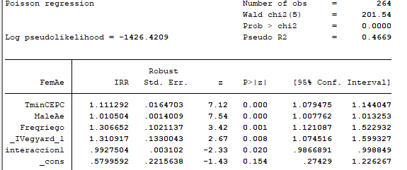
Evaluación de los modelos preliminares
Interacción o modificación del efecto

Slide 23
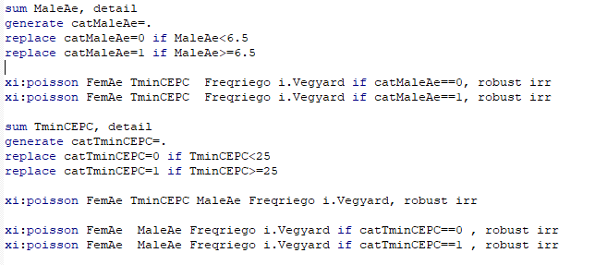
Variable Modificadora del Efecto Modelo 1

Slide 24
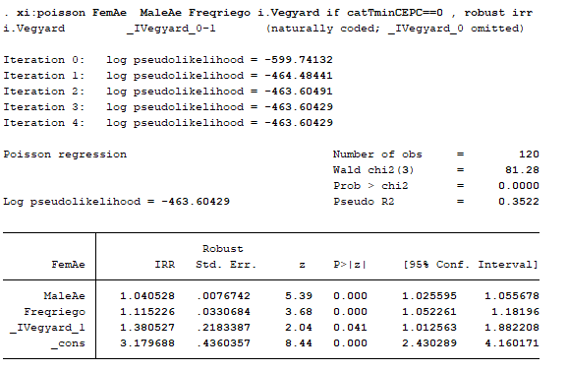
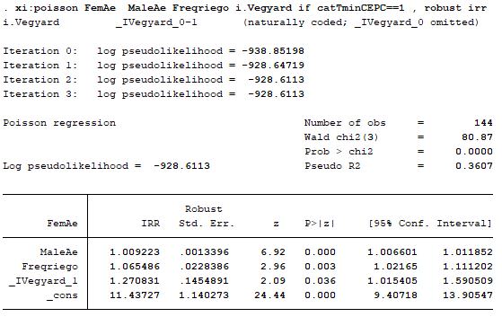
Modificación del Efecto Modelo 1
Temperatura mínima: variable modificadora del efecto

Slide 25
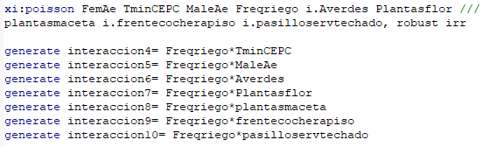
Modificación del Efecto en el Modelo 2

Slide 26
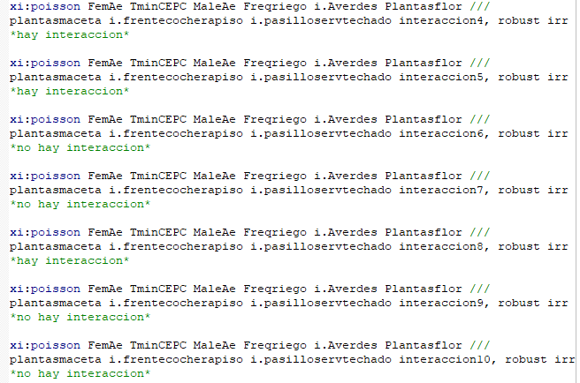
Modificación del Efecto en el Modelo 2

Slide 27

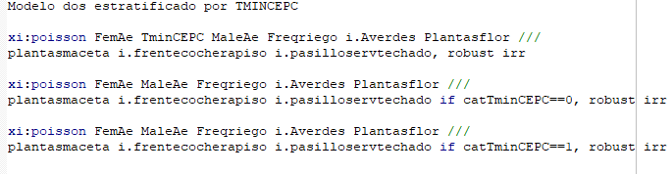
Modificación del Efecto en el Modelo 2

Slide 28


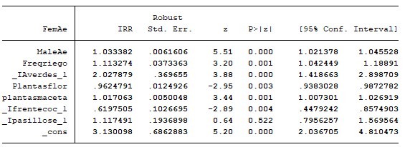
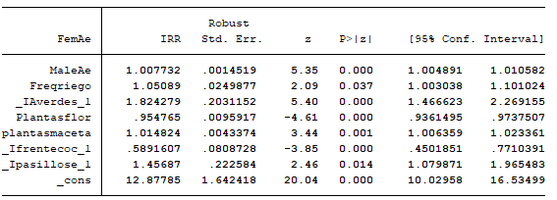
Modificación del Efecto en el Modelo 2

Slide 29
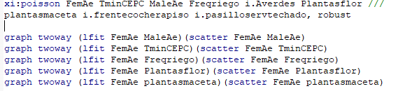
Linealidad
Tiene como objetivo evaluar si la asociación entre la variable de respuesta y las variables determinantes es lineal.
Existe linealidad cuando un cambio en la variable independiente (X) tiene el mismo efecto en la variable de respuesta (Y), independientemente del valor que X tome.
Se verificará de manera gráfica que no exista un patrón evidente en la distribución de los casos.

Slide 30
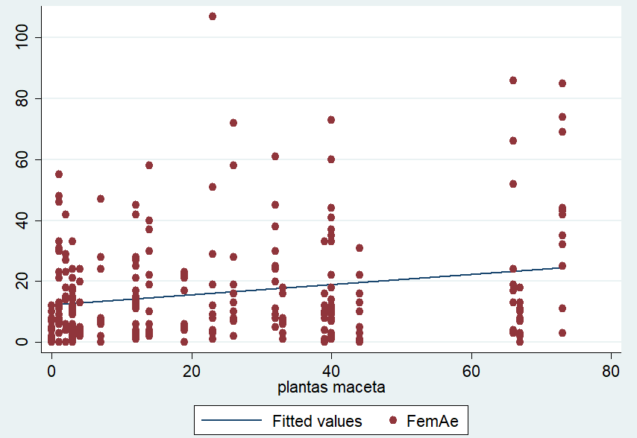
Linealidad

Slide 31
Asociación entre el Número de Mosquitos Aedes aegypti Hembra y Factores Socio-ecológicos Evaluados para el Estrato de Temperatura Mínima Ambiental en Hermosillo, Sonora (Tmin ≤ 25°C)
Variable | IRR | IC 95% | Valor de P
Número de Aedes aegypti macho | 1.040 | 1.025-1.055 | <0.01
Frecuencia de riego (veces por semana) | 1.115 | 1.052-1.181 | <0.01
Vegetación del Domicilio Baja Alta | - 1.380 | - 1.072-1.882 | - 0.04
⁺IRR: Relación de la Tasa de Incidencia (Inglés: Incidence Rate Ratio).

Slide 32
Asociación entre el Número de Mosquitos Aedes aegypti Hembra y Factores Socio-ecológicos Evaluados para el Estrato de Temperatura Mínima Ambiental en Hermosillo, Sonora (Tmin > 25°C)
Variable | IRR | IC 95% | Valor de P
Número de Aedes aegypti macho | 1.009 | 1.006-1.011 | <0.01
Frecuencia de riego (veces por semana) | 1.065 | 1.021-1.111 | 0.003
Vegetación del Domicilio Baja Alta | - 1.270 | - 1.015-1.590 | - 0.036
⁺IRR: Relación de la Tasa de Incidencia (Inglés: Incidence Rate Ratio).

Slide 33
Segundo modelo
Asociación entre el Número de Mosquitos Aedes aegypti Hembra y Factores Socio-ecológicos Evaluados para el Estrato de Temperatura Mínima Ambiental en Hermosillo, Sonora (Tmin ≤ 25°C)
Variable | IRR | IC 95% | Valor de P
Número de Aedes aegypti macho | 1.033 | 1.021-1.045 | <0.01
Frecuencia de riego (veces por semana) | 1.113 | 1.042-1.188 | <0.01
Número de plantas con flor | 0.962 (0.038) | 0.938-0.987 | <0.01
Número de plantas en maceta | 1.017 | 1.007-1.026 | <0.01
Áreas verdes colindantes Ausentes Presentes | - 2.027 | - 1.418-2.898 | - <0.01
Frente y cochera pavimentada No Si | - 0.619 (0.381) | - 0.447-0.857 | - <0.01
Pasillo de servicio techado No Si | - 1.117 | - 0.795-1.569 | - 0.522

Slide 34
Segundo modelo
Asociación entre el Número de Mosquitos Aedes aegypti Hembra y Factores Socio-ecológicos Evaluados para el Estrato de Temperatura Mínima Ambiental en Hermosillo, Sonora (Tmin > 25°C)
Variable | IRR | IC 95% | Valor de P
Número de Aedes aegypti macho | 1.007 | 1.004-1.010 | <0.01
Frecuencia de riego (veces por semana) | 1.050 | 1.003-1.101 | 0.037
Número de plantas con flor | 0.954(0.046) | 0.936-0.973 | <0.01
Número de plantas en maceta | 1.014 | 1.006-1.023 | <0.01
Áreas verdes colindantes Ausentes Presentes | - 1.824 | - 1.466-2.269 | - <0.01
Frente y cochera pavimentada No Si | - 0.589 (0.411) | - 0.450-0.771 | - <0.01
Pasillo de servicio techado No Si | - 1.456 | - 1.079-1.965 | - 0.014

Slide 35
Conclusiones
De los 4266 Aedes aegypti hembra recolectados y pese esfuerzo del muestreo, no se detectó la presencia de flavivirus y dengue durante el periodo agosto-noviembre 2021. Sin embargo, se encontraron asociaciones de riesgo entre el número de Aedes aegypti hembra y las siguientes variables:
Aedes aegypti macho
Frecuencia de riego
Vegetación de los domicilios
Plantas en maceta
Presencia de áreas verdes colindantes a los domicilios
≤ 25°C

Slide 36
Conclusiones
Se encontró una asociación de protección entre el número de Aedes aegypti hembra con el número de plantas con flor y la presencia de pavimento en las partes frontales y cochera de los domicilios, las cuales fueron mayores cuando la temperatura mínima superó los 25°C.

Slide 37
GRACIAS

